Slide 1


데이터베이스2
KDT 풀스택 웹 개발자 양성 부트캠프 3기
WITH 팀 뤼쳐드

Slide 2
SQL문

Slide 3
SQL문
Structured Query Language
구조적 질의 언어
데이터베이스를 제어하고 관리할 수 있는 목적의 프로그래밍 언어
DDL
DCL
DML

Slide 4
DDL

Slide 5
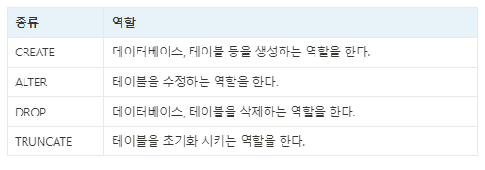
SQL문 – DDL
DDL ( Data Definition Language )
데이터베이스 or 테이블을 정의하는 언어

Slide 6
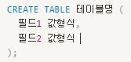
DDL - CREATE
한글인코딩?
프로그래밍 언어는 영어 기반이므로 한글을 사용할 수 있도록!!
데이터베이스 만들기 + 한글 인코딩
테이블 만들기
주의) 명령어 끝에는 세미콜론(;)을 붙여야한다!!
문장이 끝났음을 알려주기 위함

Slide 7
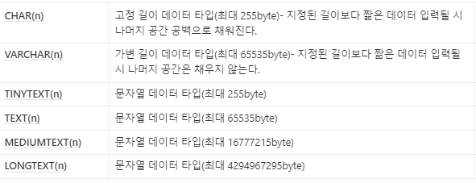
문자형 데이터 형식

Slide 8
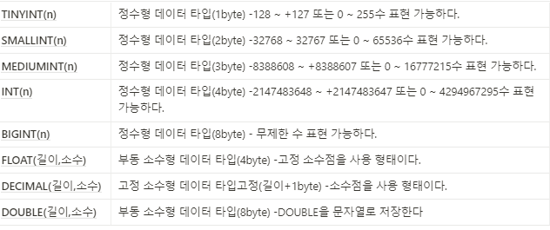
숫자형 데이터 형식

Slide 9
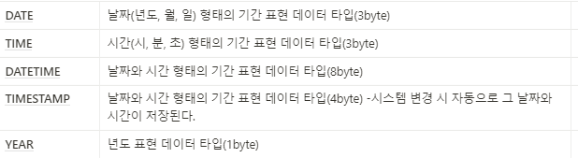
날짜형 데이터 형식

Slide 10
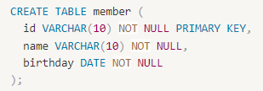
DDL - CREATE

Slide 11
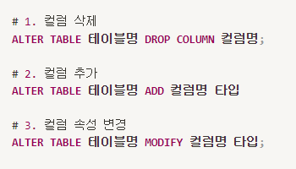
DDL - ALTER
테이블의 특정 컬럼(열)을 삭제하거나 추가, 변경할 때 사용하는 명령어

Slide 12
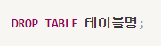
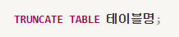
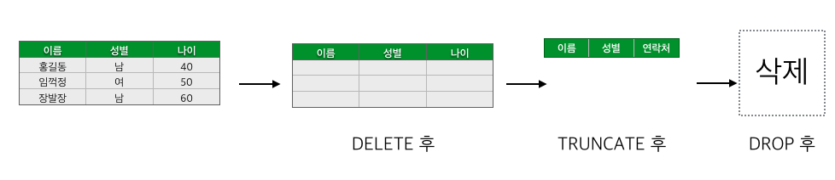
DDL – DROP vs. TRUNCATE
테이블 삭제하기
테이블을 잘못 만들었거나 더 이상 필요 없는 경우
테이블 초기화하기 (테이블의 모든 행(row) 일괄 삭제)
이미지 출처: https://lee-mandu.tistory.com/476

Slide 13
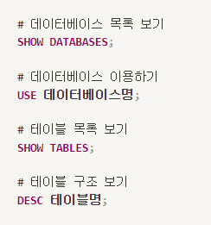
SQL 공통
Notes:
실습32. SQL – DDL
실습33. SQL – DDL

Slide 14
DML

Slide 15
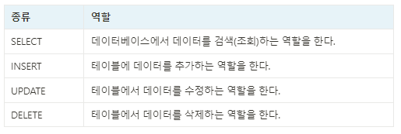
SQL문 – DML
DML ( Data Manipulation Language )
데이터베이스의 내부 데이터를 관리하기 위한 언어

Slide 16
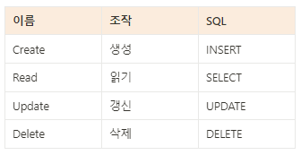
CRUD
대부분의 컴퓨터 소프트웨어가 가지는 기본적인 처리 기능
Create(생성)
Read(읽기)
Update(갱신)
Delete(삭제)
Notes:
인스타그램, 당근마켓, 블로그 포스트 예시
글 생성
나의 글, 다른 글 보기
글 수정
글 삭제

Slide 17
DML - INSERT
테이블에 데이터를 추가하기 위해 사용
방법1
방법2
필드를 명시하지 않을 때는 테이블의 모든 컬럼에 값을 추가할 때만 사용할 수 있다.

Slide 18
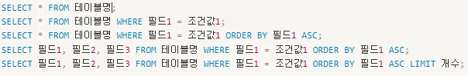
DML - SELECT
데이터를 검색(조회)하기 위해 사용

Slide 19
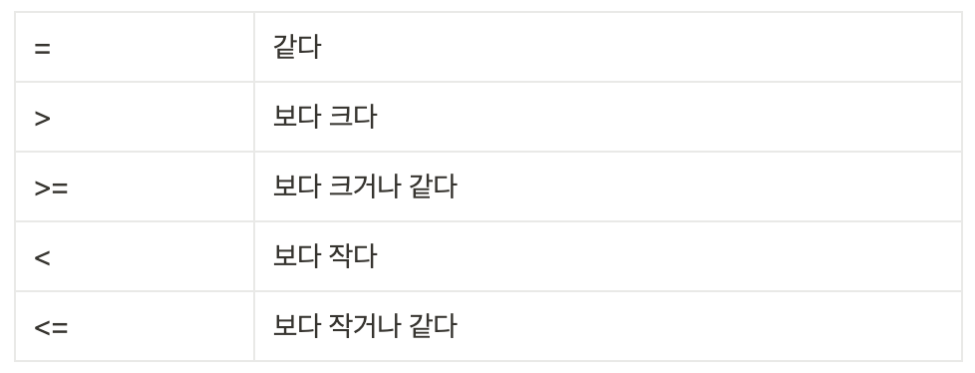
WHERE 절 - 비교연산자

Slide 20
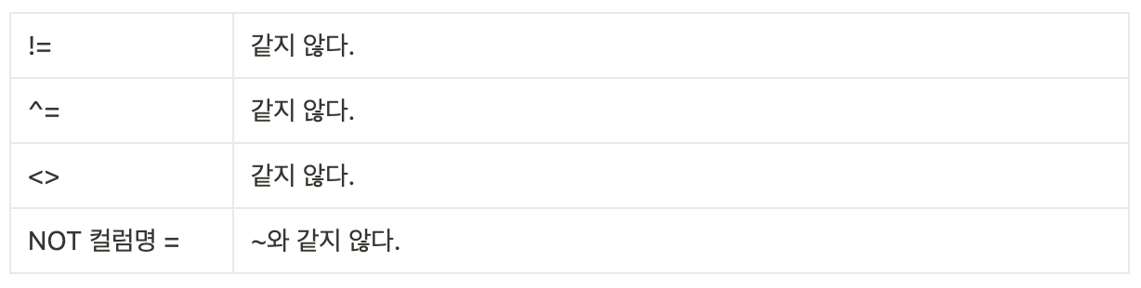
WHERE 절 – 부정연산자

Slide 21
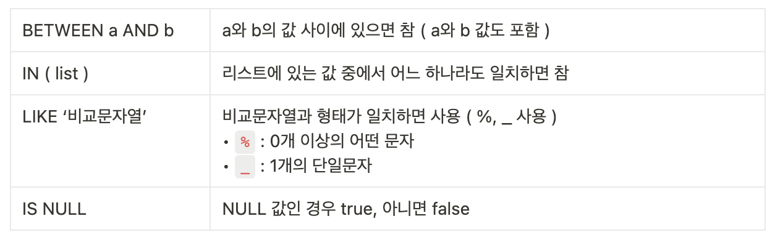
WHERE 절 – SQL 연산자
Notes:
%는 글자수에 제한이 없지만 _는 1글자를 의미합니다.
예를 들어, ti___ 는 "ti로 시작하는 3글자"인 조건을 의미합니다.

Slide 22
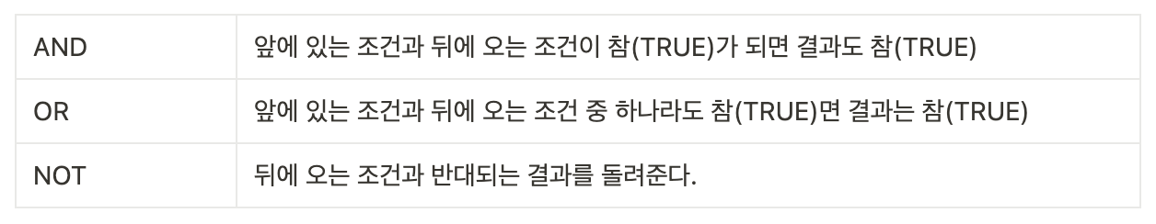
WHERE 절 – 논리연산자

Slide 23
DML – UPDATE, DELETE
UPDATE
데이터를 수정하기 위해 사용
DELETE
데이터를 삭제하기 위해 사용
Notes:
실습34. CREATE 문
실습35. INSERT 문
실습36. SELECT 문

